Slide 1
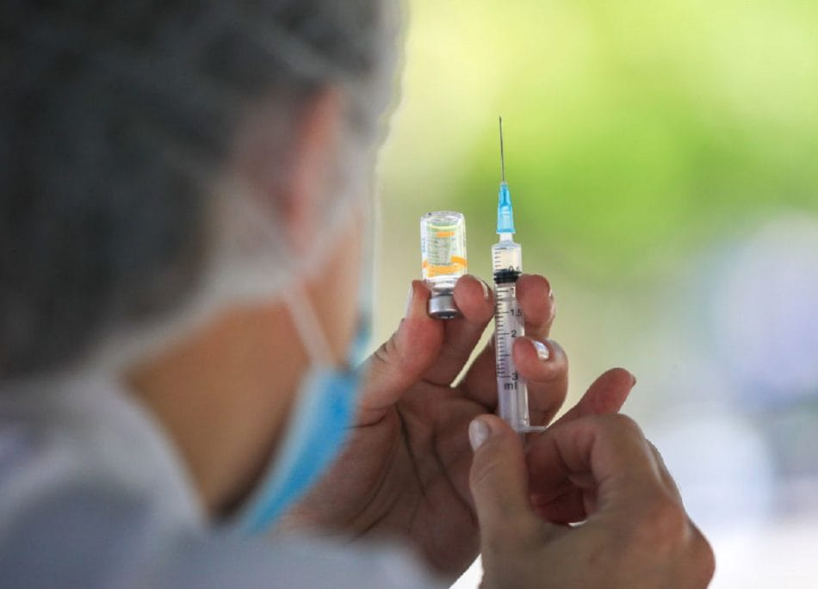
I Comuni e le Asl liguri per raggiungere tutti, limitare gli spostamenti, agevolare le vaccinazioni
INSERIRE IL LOGO DEL PROPRIO COMUNE
INSERIRE IL LOGO DELLA ASL DI RIFERIMENTO
CAMPAGNA DI VACCINAZIONE
OVER 80
INSIEME SI VINCE

Slide 2
INSERIRE IL LOGO DEL PROPRIO COMUNE
INSERIRE IL LOGO DELLA ASL DI RIFERIMENTO
Care Concittadine e cari Concittadini,
d’intesa con Regione Liguria, Asl e Federsanità Anci Liguria, inizia un percorso condiviso per raggiungere efficacemente ciascuno di Voi, in questa fondamentale sfida della campagna vaccinale contro il virus Covid-19.
Con la presente comunicazione il Vostro Sindaco desidera fornirVi alcune fondamentali informazioni sulle modalità di prenotazione e somministrazione del vaccino

Slide 3
Il comune gestisce l’agenda Vaccinale condivisa con ASL
INSERIRE IL LOGO DEL PROPRIO COMUNE
INSERIRE IL LOGO DELLA ASL DI RIFERIMENTO
PER ULTERIORI INFORMAZIONI SULLA MODALITA’ DI PRENOTAZIONE CONTATTARE GLI UFFICI COMUNALI CON LE SEGUENTI MODALITA’:
…
IL CENTRO VACCINALE DI RIFERIMENTO PER IL NOSTRO COMUNE E’ SITUATO …
PER LE PERSONE IMPOSSIBILITATE A RAGGIUNGERE IN MANIERA AUTONOMA IL CENTRO VACCINALE, IL COMUNE HA PREVISTO UN SERVIZIO SPECIFICO. SI PREGA DI SEGNALARE, IN SEDE DI PRENOTAZIONE, L’ESIGENZA DI ESSERE ACCOMPAGNATI PRESSO IL CENTRO VACCINALE

Slide 4
PROGRAMMA DELLE VACCINAZIONI
INSERIRE IL LOGO DEL PROPRIO COMUNE
INSERIRE IL LOGO DELLA ASL DI RIFERIMENTO
GIORNO | ORARIO | LUOGO | MODALITA’ DI CONVOCAZIONE

Slide 5
Il comune non gestisce l’agenda vaccinale, Si prega pertanto di procedere autonomamente alla Prenotazione
INSERIRE IL LOGO DELLA ASL DI RIFERIMENTO
INSERIRE IL LOGO DEL PROPRIO COMUNE
I cinque canali disponibili
Portale Internet
Non devono prenotare
Sportello CUP delle ASL e degli ospedali
prenotovaccino.regione.liguria.it
attivo 24 ore su 24
Gli over 80 ricoverati per patologie diverse dal COVID per i quali è prevista la vaccinazione al momento delle dimissioni
Gli over 80 con requisiti per la vaccinazione a domicilio che saranno contattati direttamente dalle squadre Asl
attivo in orari di apertura secondo le sedi; il 16 e 17 febbraio saranno interamente dedicati alle prenotazioni dei vaccini
Numero Verde
800 938818
attivo dalle 8:00 alle 18:00
Farmacie
Medici di famiglia
Con le stesse modalità delle normali prenotazioni di prestazione
Da definire
Per effettuare la prenotazione è necessario avere con sé
la tessera sanitaria ed il codice fiscale

